Slide 1
Kuntien tilannekuva
Jussi virsunen, ylijohtaja
Parlamentaarisen kuntien tulevaisuustyön työryhmä
8.4.2026

Slide 2
Talouskasvu toipuu, mutta ilman uusia toimia julkinen talous nousee vaivalloisesti lähivuosina
VM:n ennuste, joulukuu 2025.
Notes:
NÄMÄ KOMMENTIT SYKSYN ENNUSTEEN MUKAISIA!
Tänä vuonna alijäämä on 4,3% suhteessa bkt:hen.
• Vuoteen lähdettiin heikosta tilanteesta.
• Veroja on kertynyt alkuvuonna heikosti. Verotulojen kasvu maltillista lähivuosina.
• Työttömyysmenot nousevat ennakoitua voimakkaammin.
Hävittäjähankinnat näkyvät alijäämässä tästä vuodesta lähtien. Tulevina vuosina niissä näkyvät laajemminkin isot puolustushankinnat.
• Alijäämä kohenee v. 2026 3,6 prosenttiin ja siitä edelleen v. 2027 3,4 prosenttiin. Alijäämä asettuu 3,1 prosenttiin v. 2029.
• Ennusteessa on mukana arvio hallituksen 1 mrd:n euron sopeutuskokonaisuudesta, sekä työttömyysvakuutusmaksun korotus 0,6 %-yksiköllä.

Slide 3
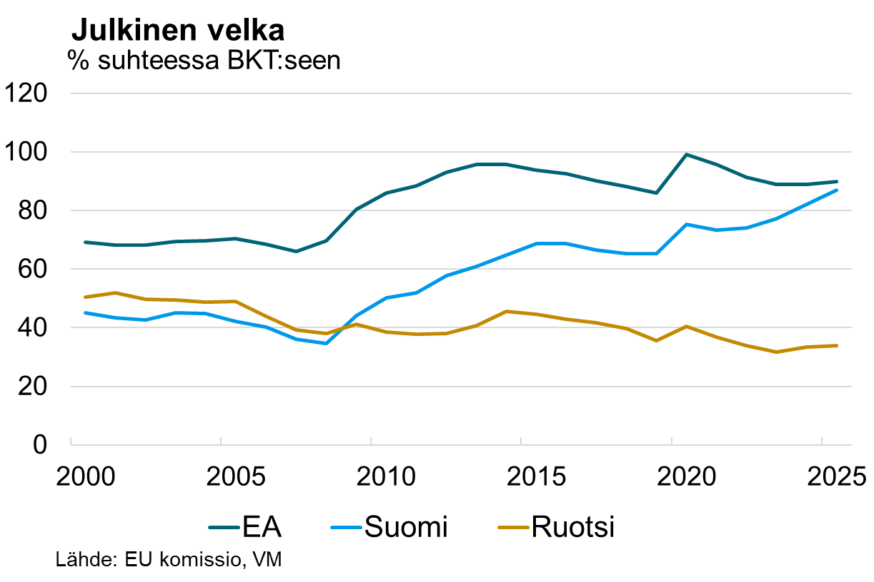
Suomen talous on ollut ongelmissa jo runsaat 15 vuotta

Slide 4
Julkisen talouden vahvistamistarve on tuntuva
EU:n finanssipoliittiset säännöt ja tulevat kotimaiset säännöt vaativat velkasuhteen kääntämistä laskuun.
Nyt käytettävissä oleva arvio lisäsopeutustarpeesta perustuu talven 2025 ennusteeseen ja niihin liittyy epävarmuuksia. Laskelmat tulevat päivittymään useaan otteeseen ennen vuotta 2027.
Puolustusmenojen tasoa koskevien Nato-sitoumusten (puolustusmenojen kasvattaminen 3,5 prosenttiin suhteessa BKT:hen) arvioidaan kasvattavan puolustusmenoja edelleen yli 4 mrd. eurolla vuoteen 2035 mennessä
Kahden seuraavan vaalikauden aikana julkista taloutta on tarpeen vahvistaa paljon. Toimet vaalikauden rahoitusasematavoitteen saavuttamiseksi sisällytettävä vaalikauden ensimmäiseen julkisen talouden suunnitelmaan. Talouspolitiikan arviointineuvosto arvioi toimien riittävyyttä tavoitteen saavuttamiseen.

Slide 5
Parlamentaarinen sopimus julkisen talouden hoitamisesta on Suomelle suuri mahdollisuus
Julkisen talouden tila on muuttunut tukalaksi pitkäaikaisen kehityksen seurauksena.
Turvallisuusympäristön muutos on puolustusmenojen kasvattamisen taustalla ja samalla korostaa tarvetta vahvistaa julkisen talouden iskunkestävyyttä.
EU:n finanssipoliittiset säännöt edustavat vastuullisen politiikan rajaa, johon on syytä pyrkiä pitämään turvamarginaali.
Vahva sitoutuminen parlamentaarisen sopimuksen mukaisiin menettelyihin tarjoaa mahdollisuuden saada julkinen talous kestävälle pohjalle.

Slide 6
Arvio EU-sääntöjen mukaisesta lisäsopeutustarpeesta
Sopeutus, Mrd. € | Skenaario 1 |  | Skenaario 2 |  | Skenaario 3 |  | Skenaario 4
Sopeutus, Mrd. € | 4 vuoden sopeutusjakso | 7 vuoden sopeutusjakso | 4 vuoden sopeutusjakso | 7 vuoden sopeutusjakso | 4 vuoden sopeutusjakso | 7 vuoden sopeutusjakso | 4 vuoden sopeutusjakso | 7 vuoden sopeutusjakso
2026 | 0,0 | 0,0 | 0,0 | 0,0 | 0,0 | 0,0 | 0,0 | 0,0
2027 | 1,4 | 1,4 | 1,4 | 1,4 | 0,0 | 0,0 | 0,6 | 0,6
2028 | 3,6 | 3,6 | 1,9 | 2,0 | 1,2 | 1,2 | 0,6 | 0,6
2029 | 1,9 | 1,3 | 2,9 | 1,8 | 4,3 | 2,3 | 4,3 | 2,3
2030 | 1,8 | 1,4 | 3,0 | 1,8 | 4,4 | 2,4 | 4,4 | 2,4
2031 | 0,7 | 1,4 | 3,1 | 1,9 | 4,5 | 2,5 | 4,5 | 2,5
2032 |  | 1,5 |  | 2,0 |  | 2,6 |  | 2,5
2033 |  | 1,5 |  | 2,0 |  | 2,6 |  | 2,6
2034 |  | 1,6 |  | 2,1 |  | 0,0 |  | 0,0
Oletettu sopeutus 2026-2027 | 1,4 | 1,4 | 1,4 | 1,4 | 0,0 | 0,0 | 0,6 | 0,6
Sopeutus 2028-2031 | 8,0 | 7,7 | 10,8 | 7,4 | 14,4 | 8,3 | 13,8 | 7,7
Sopeutus 2027-2031 | 9,3 | 9,0 | 12,2 | 8,8 | 14,4 | 8,3 | 14,4 | 8,3
Velkaa kerryttävä jäämä keskimäärin 2027-2033 | –2,9 % | –2,9 % | –2,7 % | –3,1 % | –2,7 % | –3,3 % | –2,7 % | –3,3 %
Velkaa kerryttävä jäämä 2031 | –2,0 % | –2,1 % | –1,5 % | –2,3 % | –1,1 % | –2,5 % | -1,2 % | -2,6 %

Slide 7
Julkista taloutta vahvistavan talouskasvun edellytysten parantaminen
Osaava työvoima ja pääoma, riskinottohalu ja –kyky
T&K-panostusten tehokas suuntaaminen, verotuksen rakenteen uudistamisen jatkaminen, työvoiman tarjonnan lisääminen edelleen
Joitakin aloja, joilla on potentiaalia: puolustusteollisuus, kaksikäyttötuotteet, televiestintä, suurteholaskenta, kvanttitietokoneet, tekoäly, avaruus, puhdas teräs
Kasvuedellytysten parantaminen on välttämätöntä, kun mm. ikääntymiseen liittyvät menot jatkavat kasvuaan pitkälle tulevaisuuteen.
Lyhyemmällä aikavälillä mahdollisuus vakauttaa julkista taloutta kasvutoimien avulla on vähäisempi.

Slide 8
Kuntien talouden kehitysnäkymät

Slide 9
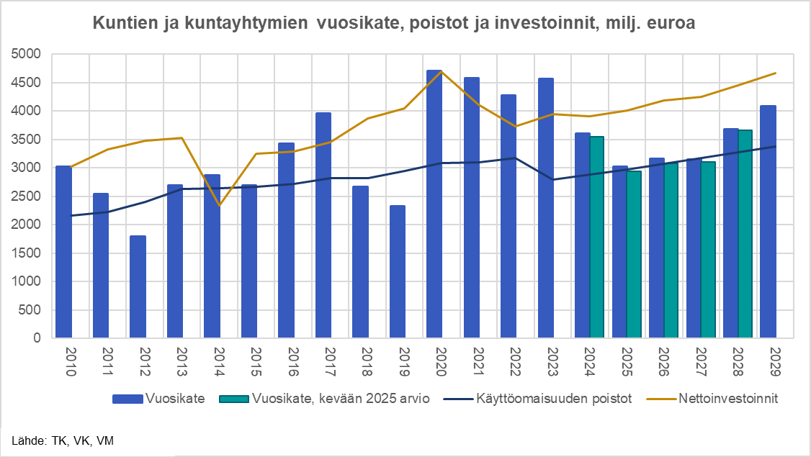
Vuosina 2025-2029 kuntatalouden* vuosikate riittää niukasti poistoihin, mutta ei nettoinvestointeihin (KTO 22.9.2025)
Vuosikatteet riittävät niukasti kattamaan poistot, mutta ei nettoinvestointeja vuosina 2025-2029.
Valtionosuuksiin tehdyt leikkaukset ja heikosti kehittyvät verotulot heikentävät kuntien tulorahoitusta.
Kuntahallinnon menot kasvavat pääasiassa hintojen noustessa. Kustannuksia nostaa erityisesti kunta-alan palkkaratkaisu, joka myös ylittää yleisen linjan.
Investoinnit pysyvät mm. kasvukeskusten investointipaineiden vuoksi mittavina.
TE-palvelu-uudistuksen myötä kuntatalous on aiempaa herkempi suhdanteille
Pitkään jatkuvat työttömyysjaksot nostavat kuntien osuutta työttömyysetuuksien rahoituksesta.
* = kunnat ja kuntayhtymät yhteensä, sisäiset erät eliminoitu
Notes:
- Menojen kasvu, investointien välttämättömyys, väestön muutto, palveluiden tarve/keskittäminen, asuntorakentaminen, elinvoimaan liittyvät investoinnit,
- Korostuu erityisesti kaupungeissa, joissa kasvua rakennetaan

Slide 10
Toiminnan ja investointien rahavirta kuntakokoryhmittäin 2024 - 2029, €/asukas
Toiminnan ja investointien rahavirta laskee vuonna 2025 koko maan tasolla ja kaikissa kuntakokoryhmissä negatiiviseksi.
Tarkastelukauden lopussa, vuonna 2029, toiminnan ja investointien rahavirran arvioidaan olevan negatiivinen kaikissa kuntakokoryhmissä, koko maan tasolla noin -163 euroa asukasta kohden.
Heikoin kehitys pienissä, alle 5 000 as. kunnissa.
Kunnittain kuitenkin merkittävää vaihtelua kuntakokoryhmien sisällä.
Tulojen ja menojen epätasapaino aiheuttaa talouden merkittäviä sopeuttamispaineita.
Lisäksi olisi tarpeen tarkastella kuntapalveluiden normeja ja velvoitteita (palvelulupaus) sekä yleensä palvelu- ja kuntarakenteen kehittämistä.
Jos kehitys on ennakoidun mukainen, yhä useampi kunta täyttää arviointimenettelyn kriteerit – alijäämää ennakoidaan kertyvän erityisesti pienimpien kokoryhmien kunnissa.

Slide 11
Kuntien tuloveroprosentit vuonna 2026 ja muutospaine* 2026 - 2029
Kunnittain | 2026
Painotettu ka. | 7,57
Aritmeettinen ka. | 8,82
Maksimi | 10,90
Minimi | 4,70
Vaihteluväli | 6,20
Laskennallinen paine veroprosentin korotukseen (%-yks.) | 2026 | 2027 | 2028 | 2029
yli 300 000 asukasta | 0,2 | 0,1 | -0,1 | -0,1
100 001 - 300 000 | 1,6 | 1,5 | 1,2 | 1,0
40 001 – 100 000 | 0,8 | 0,7 | 0,4 | 0,3
20 001 – 40 000 | 1,4 | 1,4 | 1,2 | 1,1
10 001 – 20 000 | 1,2 | 1,2 | 1,0 | 0,9
5 001 – 10 000 | 0,9 | 0,9 | 0,6 | 0,5
2 001 – 5 000 | 1,3 | 1,5 | 1,5 | 1,5
alle 2 000 | 1,6 | 1,7 | 1,5 | 1,6
Manner-Suomen kunnat yhteensä | 1,0 | 0,9 | 0,7 | 0,6
* Laskennallinen muutospaine = VM:n painelaskelma syksy 2025. Kuvaa toiminnan ja investointien rahavirran muutospainetta suhteessa veroprosenttiyksikön tuottoon.
Notes:
Erot
Kehityssuunta erityisen huolestuttava
Ovatko suomalaiset yhdenvertaisessa asemassa, jos veroprosenttien vaihteluväli kasvaa esim. yli 10 %
Korkea veroaste kiihdyttänee muuttoliikennettä

Slide 12
Valtionosuuksien jakautuminen kuntakoon mukaan 2026
Peruspalveluiden valtionosuus, e/as
Yli 300 000 as. | 1 004 949 | 793
100 0001-300 000 as. | 1 329 871 | 448
40 001-100 000 as. | 1 064 232 | 423
20 001-40 000 as. | 726 613 | 635
10 001-20 000 as. | 636 342 | 728
5 001-10 000 as. | 499 951 | 822
2 000-5 000 as. | 290 241 | 963
Alle 2 000 as. | 53 118 | 997
KOKO MAA | 5 605 317 | 626
Notes:
Tämä on uusi kuva. Hyvä todeta, että valtionosuudet painottuvat tälläkin hetkellä pieniin kuntiin

Slide 13
Valtionosuusuudistuksella ei yksin pelasteta kuntataloutta
Kuntatalouden ja julkisen talouden näkökulmasta rahoitus- tai valtionosuusuudistuksella ei pystytä vaikuttamaan eriytymis- ja demografiakehitykseen tai pelastamaan yksittäisiä kuntia.
Pienet ja heikossa taloudellisessa kunnossa olevat kunnat vaikeuttavat valtionosuusuudistusten valmistelua perustuslain tuomien reunaehtojen näkökulmasta, sillä lähtökohtaisesti näissä kunnissa veroprosentin yksikkötuotto on heikko ja kunnallisveroprosentit jo korkeita
Väestökehityksen ja syntyvyyden myötä kunnan peruspalvelujen valtionosuudet keskittyvät jatkovuosina entistä enemmän kasvukeskuksiin ja suuriin kaupunkeihin. Kun lisärahoitusta ei ole odotettavissa, kuntien väliset tulosiirrot eivät ole ratkaisu rakenteellisiin ongelmiin.
Myös keskuskaupunkien tilanteet eriytyvät ja tilanne haastaa voimakkaasti monia maakuntien keskuskaupunkeja, joiden pitäisi toimia vetureina alueilleen.
Kokonaisuudistus ei etene tällä hallituskaudella, mutta valtiovarainministeriössä selvitetään mahdollisia pienempiä muutoksia vuosista 2027 ja 2028 alkaen.
Kuntien oman talousvalmistelun näkökulmasta aikaa on kuitenkin vähän ja vaihtoehdot ovat rajalliset.
Valtiovarainministeriön valmisteluryhmän työ on tuottanut laajan ja ajantasaisen tietopohjan, jota voidaan hyödyntää valtionosuusjärjestelmän jatkokehittämisessä.
Notes:
Kun kaikki kuntien tulot (ml. lainarahoitus) huomioidaan, niin vossien osuus tuloista on 12 %, ilman lainoja 14,6%

Slide 14
Demografinen kehitys kunnissa ja perusopetus

Slide 15
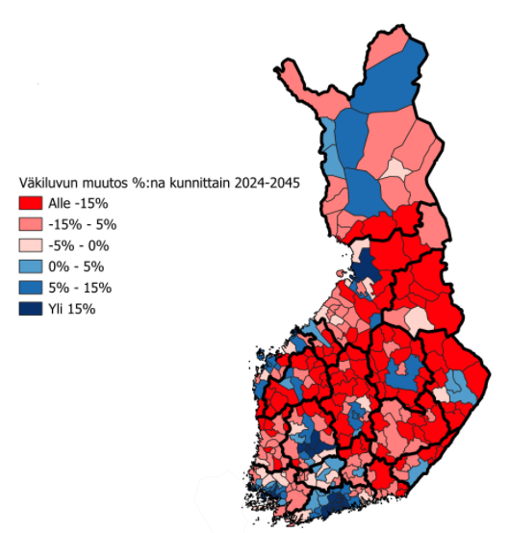
Kuntien eriytymiskehitys jatkuu voimakkaana myös tulevina vuosina uudessa väestöennusteessa
Kuntien eriytymiskehitys on jatkunut Suomessa jo pitkään. Eriytymis- ja demografiakehitys tulee aiheuttamaan jatkossa ongelmia kuntien palvelujen järjestämiselle yhdenvertaisesti koko maassa.
Väestö kasvaa Suomessa vain 25 kunnassa enemmän kuin 15 prosenttia vuosien 2024–2045 välillä. Vastaavasti 109 kunnassa väestö pienenee samalla aikavälillä enemmän kuin 15 prosenttia.
Keskiössä Suomen eriytymiskehityksessä on syntyvyyden pienentyminen, väestön ikääntyminen ja maan sisäinen muuttoliike. Eriytymiskehitys haastaa kuntien kykyä suoriutua niille annetuista lakisääteisistä tehtävistä.
Väestön ikääntyminen ja työikäisen väestön keskittyminen suuriin kaupunkeihin pienentää väestöä menettävien kuntien veropohjaa. Jatkossa myös osaavan työvoiman saatavuus tulee olemaan entistä suurempi ongelma varsinkin pienille kunnille ja maakuntien reunakunnille. Suurissa kaupungeissa ja niiden kehyskunnissa väestönkasvu lisää palvelutarvetta ja investointipaineita.

Slide 16
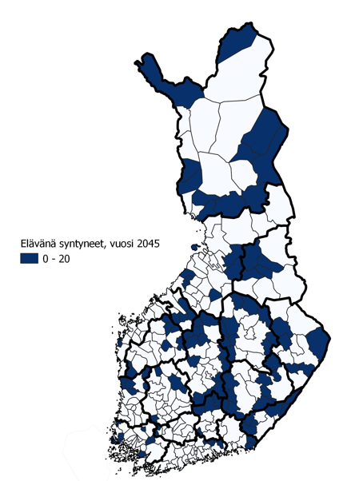
Syntyvyyden kehitys aiheuttaa muutospaineita kuntakoosta riippumatta
Syntyvyyden arvioidaan kasvavan tulevina vuosina pääosin vain suurissa kaupungeissa ja kaupunkiseuduilla. Erityisen haasteellisessa tilanteessa ovat pienet kunnat, joissa lapsi-ikäluokan koko jää alle 20 lapseen ja joissa on jo nykyisin vain yksi peruskoulu, koska tällöin kunnilla ei ole mahdollisuutta tehdä sopeutuksia kouluverkkoa pienentämällä.
Syntyvyys kasvaa jatkossa lähinnä suurissa kaupungeissa ja suurten kaupunkien kehyskunnissa. Uhkaksi tulevaisuudessa voi nousta palveluiden eriarvoistuminen nuoren ja työikäisen väestön keskittyessä kaupunkeihin.
Eriytymiskehityksestä johtuen palveluiden ja investointien ennakoivan suunnittelun merkitys kasvaa.

Slide 17
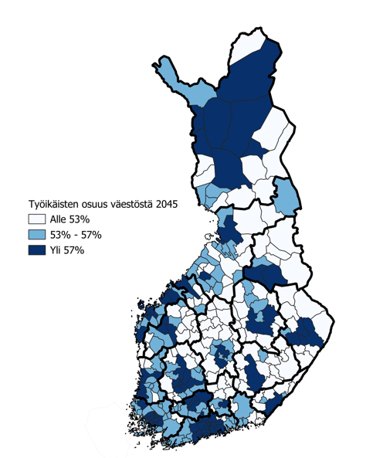
Alueelliset erot työikäisen väestön kehityksessä voimistuvat
Lapsi- ja nuorisoikäluokat sekä työikäinen väestö jakautuvat kunnittain tarkasteltuna hyvin epätasaisesti ja nykyisellä kuntarakenteella uhkakuvaksi nousee palveluiden voimakas eriytyminen
Osaavan työvoiman saatavuus ja julkisen sektorin henkilöstön kohtuullisen voimakas eläköityminen tulevat vaikeuttamaan kuntien järjestämisvastuulla olevien peruspalveluiden toteuttamista erityisesti maakuntien reuna-alueilla
Vahvan eriytymiskehityksen vuoksi, sekä taloudellisesti että väestöllisesti, kaikki kunnat eivät ole enää nykyisin tai jatkossakaan yhdenvertaisessa asemassa ottamaan vastaan vaativia uusia tehtäviä
Kuntien talouden kriisinsietokyky, yhdenvertaisten palvelujen parempi turvaaminen ja osaavan työvoiman saatavuus kaikkialla maassa edellyttäisivät leveämpiä hartioita sekä valtion kuntiin kohdistaman ohjauksen kehittämistä.
Notes:
Lapsimäärän vähentyminen tuo haasteita lähes kaikkiin kokoluokkiin
Peruspalveluiden järjestäminen on jo vaikeutunut merkittävästi, ensin ammatillinen koulutus ja lukiot ja nyt haasteena yläkoulujen opetuksen järjestäminen sekä kaikki harkinnan varaiset palvelut.
Palveluiden keskittyminen, investointitarve joissakin tapauksissa
Väestön ikääntyminen
Lakisääteisten palveluiden ja uusien velvoitteiden hoitaminen

Slide 18
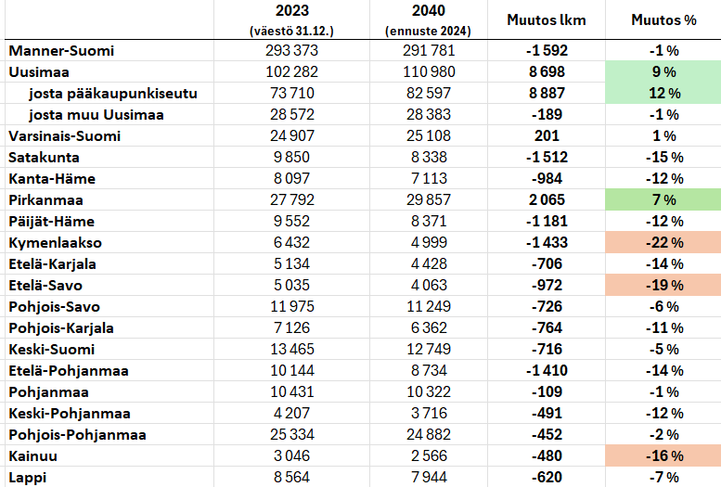
Varhaiskasvatusikäisten kehitys
Varhaiskasvatusikäisten (1–6v) määrä on vähentynyt vuosina 2013–2023 noin 71 000 lapsella.
Vuoteen 2040 varhaiskasvatusikäisten väheneminen tasaantuu, mutta kehitys eriytyy alueiden välillä.
Lähde: Tilastokeskus, väestötilasto ja väestöennuste 2024

Slide 19
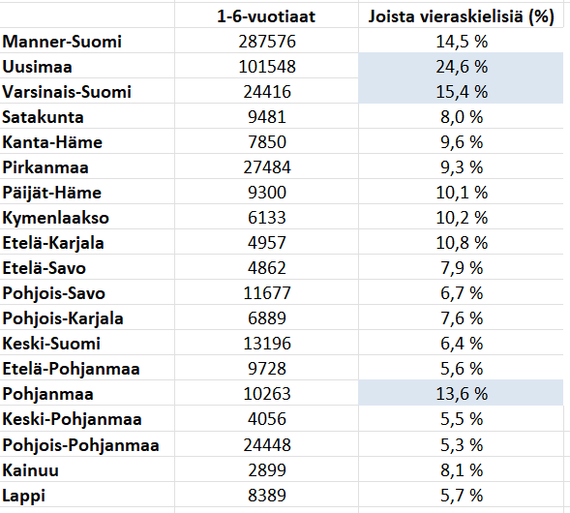
Vieraskieliset varhaiskasvatusikäisissä
Kuten perusopetuksessa, maahanmuuttotaustaisten lasten määrä on kasvanut myös varhaiskasvatusikäisissä ja muuttoliike on keskittynyt erityisesti suurimpiin kaupunkeihin.
Vuonna 2024 heitä oli varhaiskasvatusikäisissä (1–6v) yhteensä noin 42 000 (15 % kokonaismäärästä).
Lähde: Tilastokeskus

Slide 20
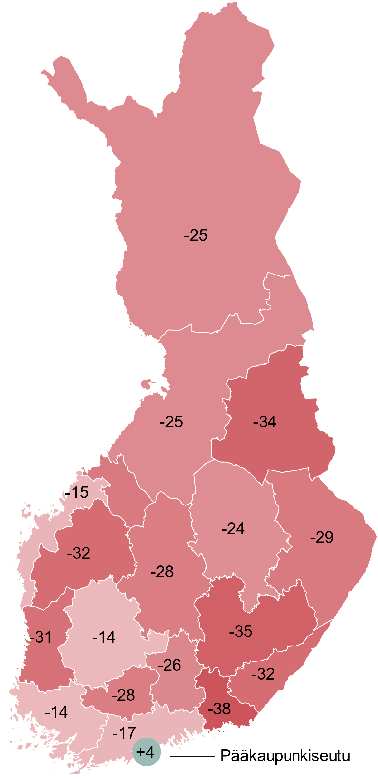
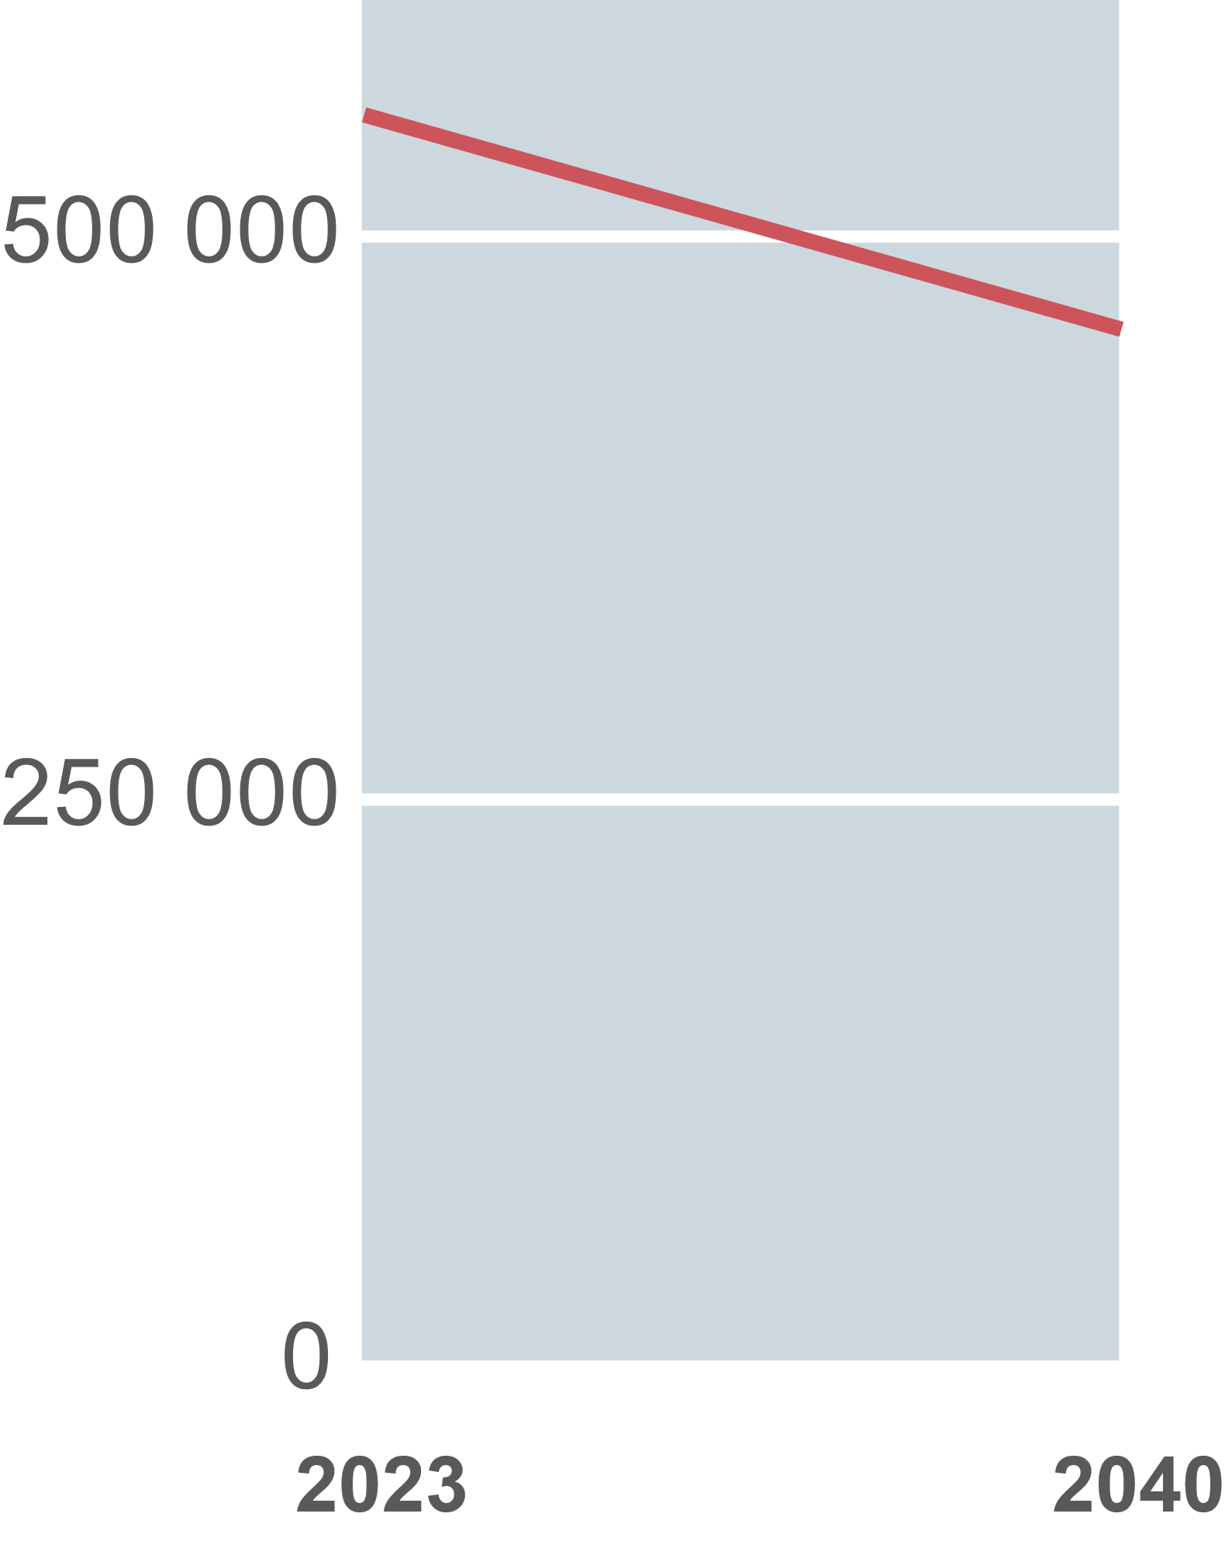
Perusopetusikäisten määrä romahtaa
7–15-vuotiaiden määrä vuosina 2023–2040
Muutos, henkeä
Muutos,
prosenttia
Vuonna 2040 perusopetusikäisiä on yli 90 000 nykyistä vähemmän.
Kunnat eriytyvät: osassa oppilasmäärä laskee jyrkästi, osassa kasvaa.
Manner- Suomi
-17%
-95 254
Lähde: Tilastokeskus, väestötilasto ja väestöennuste 2024

Slide 21
Peruskoulujen määrä on puolittunut
Kouluja
Oppilaita / koulu
Peruskoulujen määrä on puolittunut 2000-luvulla noin 4 000 koulusta reiluun 2 000 kouluun.
Erityisesti pienten koulujen määrä on vähentynyt, suurten (yli 500 oppilasta) puolestaan kasvanut.
Vuonna 2024 lähes joka neljännessä kunnassa oli yksi peruskoulu.
2000
2010
2020
2024
Lähde: Vipunen

Slide 22
Perusopetuksen kustannukset
Perusopetuksen oppilaskohtaiset kustannukset ovat 2000-luvulla nousseet kaikenkokoisissa kunnissa, eniten pienissä ja maaseutumaisissa kunnissa.
Samalla kustannusrakenne on muuttunut. Opetukseen käytettyjen menojen osuus on pienentynyt ja kiinteistömenojen osuus on kasvanut.
Varsinkin harvaan asutuissa kunnissa myös kuljetus-kustannusten osuus on kasvanut.
Lähde: Opetushallitus

Slide 23
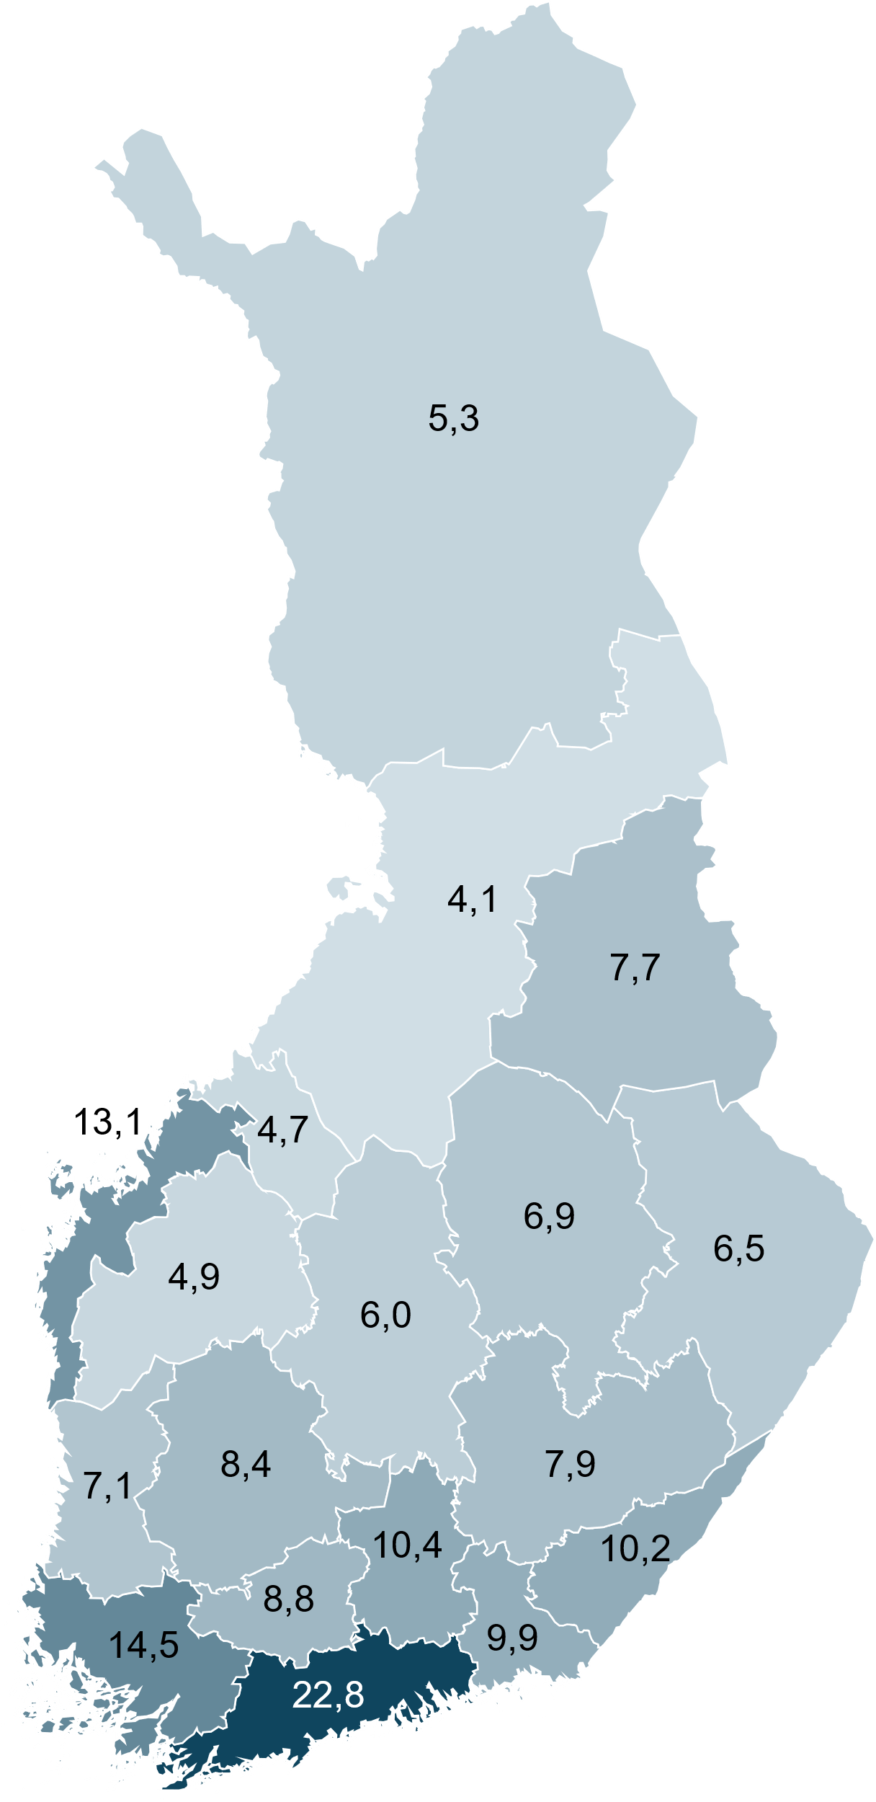
Vieraskieliset perusopetuksessa
Maahanmuuttotaustaisten oppilaiden määrä on kasvanut viime vuosikymmeninä voimakkaasti.
Vuonna 2024 heitä oli noin 70 000 (13 % kokonaismäärästä).
Muuttoliike keskittyy erityisesti suurimpiin kaupunkeihin, mutta maahanmuuttotaustaisia oppilaita on ympäri maata.
Vieraskielisiä perusopetuksessa, prosenttia
Lähde: Vipunen

Slide 24
Toisen asteen koulutus

Slide 25
Väestökehityksen vaikutus
Syntyvyyden vähentyminen, vieraskielisen väestön ja erityisesti lasten ja nuorten määrän kasvu sekä väestön ikääntyminen vaikuttavat toisen asteen koulutukseen.
Seuraavien viidentoista vuoden aikana toisen asteen koulutukseen perusopetuksen jälkeen siirtyvät ikäluokat ovat jo syntyneet.
Ammatillisessa koulutuksessa 2/3 opiskelijoista on yli 20-vuotiaita opintonsa aloittaessaan. Joukossa on ensimmäistä tutkintoa suorittavia, alan vaihtajia jne.
Ammatillisen koulutuksen aikuisopiskelijoista 1/5 on ja oppivelvollisuusikäisistä n. 1/10 on vieraskielisiä.

Slide 26
Järjestäjä- ja oppilaitosverkko
Ammatillisen koulutuksen järjestäjiä on 132. Lukumäärä puolittunut fuusioiden kautta 25 vuoden aikana.
Yhdellä järjestäjällä on pääsääntöisesti 1 oppilaitos, joka voi toimia useassa toimipisteessä.
Lukiokoulutuksen järjestäjiä on 268. Muutokset ovat olleet vähäisempiä.
Lukioiden määrä on vähentynyt suurissa kaupungeissa, kun oppilaitoksia on yhdistetty suuriksi lukioiksi.
Koulutustarve keskittyy määrällisesti suurimpiin asutuskeskuksiin. Useimmissa keskuskaupungeissakin opiskeluikäisen väestön määrä vähentyy.
Harvaan asutuilla alueilla sijaitsevat pienet lukiot pienenevät syntyvyyden alentumisen vuoksi entisestään.
Oppivelvollisuuden tavoite tutkinnon suorittamisesta ja maahanmuutto vaikuttavat 20-30-vuotiaiden ammatillisen koulutuksen tarpeeseen.

Slide 27
Väestökehityksen haasteista sosiaali- ja terveysministeriön näkökulmasta

Slide 28

Väestökehityksen alueellisista haasteista kunnissa ja HVA-alueilla
Nykyjärjestelmässä karkeasti ottaen: kunnat investoivat ehkäiseviin palveluihin (asunnot, liikunta, koulutus, nuorisotyö) ja hyvinvointialueet hoitavat korjaavat palvelut (sote-, mielenterveys-, ikääntyneiden hoiva). Hyvinvoinnin ja terveyden edistäminen on molempien lakisääteinen tehtävä.
Karkeasti ottaen: Palveluita tarvitaan elämän alku- ja loppupäässä ja keskivaiheilla osallistutaan työelämään.
Ikäryhmittäisissä tarpeissa ja haasteissa on toisiaan kiihdyttäviä tekijöitä.
Työllisten keskittyminen heikentää syrjäisempien seutujen elinvoimatekijöitä.
Lapsi- ja nuorisomäärät pienenevät, mutta tuen tarve kasautuu pienille ryhmille.
Iäkkäiden määrä kasvaa, tarkoittaa voimakasta hoiva- ja terveyspalvelujen kysynnän kasvua.

Slide 29
STM yleiskuvaa väestökehityksestä ja haasteista
Väestörakenteen muutokset haastavat yhteiskunnan ja hallinnollisten rakenteiden toimivuutta.
Julkisen talouden ja väestörakenteen paineissa ei riitä, että tarkastellaan vain hyvinvointialueita tai vain kuntia.
Vuosikymmeniä jatkunut terveyden ja hyvinvoinnin paranemiskehitys on osin pysähtynyt.
Väestö- ja työpaikkakehitys keskittyy suurimmille kaupunkiseuduille, erityisesti pääkaupunkiseudulle.
Palvelujen saatavuuden varmistaminen on haaste niin harvaan asutuilla alueilla kuin kasvavilla kaupunkiseuduilla.
Työn ja koulutuksen ulkopuolella olevien määrä on tällä hetkellä kasvussa, verotulojen vähenemisen myötä julkisiin palveluihin on vähemmän rahaa käytettävissä.
Resurssien niukkenemisen myötä yksilöiden, yhteisöjen ja työpaikkojen merkitys työ- ja toimintakyvystä huolehtimisesta kasvaa suhteessa julkiseen palvelu- ja etuusjärjestelmään.
Osallisuuden kokemukset vaihtelevat Suomessa merkittävästi eri väestöryhmien välillä.

Slide 30
STM:n näkökulmia työryhmätyöhön
Hallinnon koko kokonaisuuden uudistaminen
Julkisen talouden ja väestörakenteen paineissa ei riitä, että tarkastellaan vain hyvinvointialueita tai vain kuntia. Hyvinvointialueet ovat tehneet jo suuria sopeutuksia ja rakenneuudistuksia. Niin hyvinvointialueiden määrä, kuntarakenteen kehitys kuin kuntien tehtävät muodostavat kokonaisuuden, joka vaatii yhteisen tarkastelun. On myös karsittava sellaisia rahoituksen kannusteita, jotka ohjaavat lyhytnäköiseen toimintaan. Alueiden haasteet ovat erilaisia ja erilaisia ratkaisuja on pohdittava.
Alueelliset vahvuudet käyttöön yli hallintorajojen
Hyvinvointi syntyy arjen ympäristöissä
Kunnat ja hyvinvointialueet järjestävät palveluja ja toimintaedellytyksiä samoille asukkaille. Asuminen, yhteisöt, koulutus ja osallisuus ovat väestön kannalta aivan yhtä tärkeitä kuin sosiaali- ja terveyspalvelut. Erityisesti kuntien työllistämisen ja nuorten syrjäytymisen ehkäisyyn liittyvät tehtävät ovat ratkaisevia väestörakenteen muuttuessa ja eriytyessä alueellisesti. Nykyiset kannusteet eivät riitä: kunnille on taloudellisesti helpompaa maksaa etuuksia kuin investoida vaikeasti työllistyvien nuorten ratkaisuihin. Tarvitaan mm. parempaa yhdyspintaa TE-palvelujen ja hyvinvointialueiden välillä sekä uusia paikallisia ja yhteisölähtöisiä työllistämisen malleja, unohtamatta ikäystävällisiä asuinympäristöjä.
Ennaltaehkäisevät toimet pitkäjänteisesti ja monitoimijaisesti.

Slide 31
Työttömyystilanne työllisyysalueilla

Slide 32
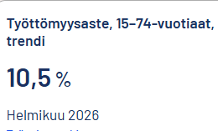
Työttömien määrän kehitys työllisyysalueilla alkuvuonna 2026
Työllisyysalue | 2026 Helmikuu | 2026 Tammikuu | Muutos (hlöä) | Muutos (%)
KOKO MAA | 348 015 | 346 406 | 1 609 | 0 %
Espoo-Kauniainen | 19 317 | 19 286 | 31 | 0 %
Etelä-Häme | 3 140 | 3 155 | -15 | 0 %
Etelä-Karjala | 8 072 | 7 994 | 78 | 1 %
Etelä-Kymenlaakso | 5 549 | 5 451 | 98 | 2 %
Etelä-Satakunta | 3 343 | 3 483 | -140 | -4 %
Eteläinen Keski-Suomi | 3 125 | 3 052 | 73 | 2 %
Raasepori | 1 749 | 1 745 | 4 | 0 %
Helsinki | 49 934 | 50 025 | -91 | 0 %
Jyväskylä-Muurame | 12 481 | 12 309 | 172 | 1 %
Kainuu-Koillismaa | 4 584 | 4 626 | -42 | -1 %
Kerava-Sipoo | 3 522 | 3 480 | 42 | 1 %
Keski-Pohjanmaa | 3 111 | 3 156 | -45 | -1 %
Keski-Savo | 3 069 | 3 100 | -31 | -1 %
Keski-Uusimaa | 12 105 | 12 050 | 55 | 0 %
Kirkkonummi-Vihti-Siuntio | 3 984 | 3 965 | 19 | 0 %
Kouvola | 5 132 | 5 117 | 15 | 0 %
Kuopio | 11 229 | 11 046 | 183 | 2 %
Kuntayhtymä Kymppi | 2 727 | 2 685 | 42 | 2 %
Lahti | 10 170 | 10 017 | 153 | 2 %
Lohja-Karkkila | 2 982 | 2 993 | -11 | 0 %
Läntinen Pirkanmaa | 2 433 | 2 312 | 121 | 5 %
Meri-Lappi | 3 129 | 3 129 | 0 | 0 %
Työllisyysalue | 2026 Helmikuu | 2026 Tammikuu | Muutos (hlöä) | Muutos (%)
Mikkelin seutu | 3 915 | 3 948 | -33 | -1 %
Oulun seutu | 19 644 | 19 660 | -16 | 0 %
Pietarsaaren seutu | 1 238 | 1 292 | -54 | -4 %
Pohjanmaa | 4 939 | 4 922 | 17 | 0 %
Pohjoinen Keski-Suomi | 4 749 | 4 668 | 81 | 2 %
Pohjois- ja Itä-Lappi | 1 377 | 1 446 | -69 | -5 %
Pohjois-Karjala | 11 112 | 11 083 | 29 | 0 %
Porvoo | 4 065 | 4 067 | -2 | 0 %
Päijät-Häme | 4 658 | 4 639 | 19 | 0 %
Raahe | 3 304 | 3 321 | -17 | -1 %
Rovaseutu | 3 098 | 3 061 | 37 | 1 %
Salo | 3 451 | 3 487 | -36 | -1 %
Satakunta | 8 205 | 8 133 | 72 | 1 %
Savonlinna | 2 434 | 2 274 | 160 | 7 %
TyöLakeus | 3 856 | 3 789 | 67 | 2 %
Suupohja | 2 106 | 2 037 | 69 | 3 %
Tampereen seutu | 33 928 | 33 460 | 468 | 1 %
Tunturi-Lappi ja Pello | 579 | 621 | -42 | -7 %
Turku | 25 314 | 25 243 | 71 | 0 %
TyöHäme | 6 121 | 6 097 | 24 | 0 %
Vantaa | 19 973 | 19 826 | 147 | 1 %
Ylivieska-Kalajoki-Nivala | 2 102 | 2 140 | -38 | -2 %
Ylä-Savo | 2 061 | 2 112 | -51 | -2 %
Helmikuu 2026 | Työttömien työnhakijoiden %-osuus työvoimasta
KOKO MAA | 12,7
UUSIMAA | 12,5
LOUNAIS-SUOMI | 11,7
KAAKKOIS-SUOMI | 15,3
SISÄ-SUOMI | 13,2
KESKI-SUOMI | 15,6
ITÄ-SUOMI | 14
ETELÄ-POHJANMAA | 9,8
POHJANMAA | 8,1
POHJOIS-SUOMI | 13
LAPPI | 9,9
Lähteet: Tilastokeskus; KEHA-keskus/Työnvälitystilasto

Slide 33
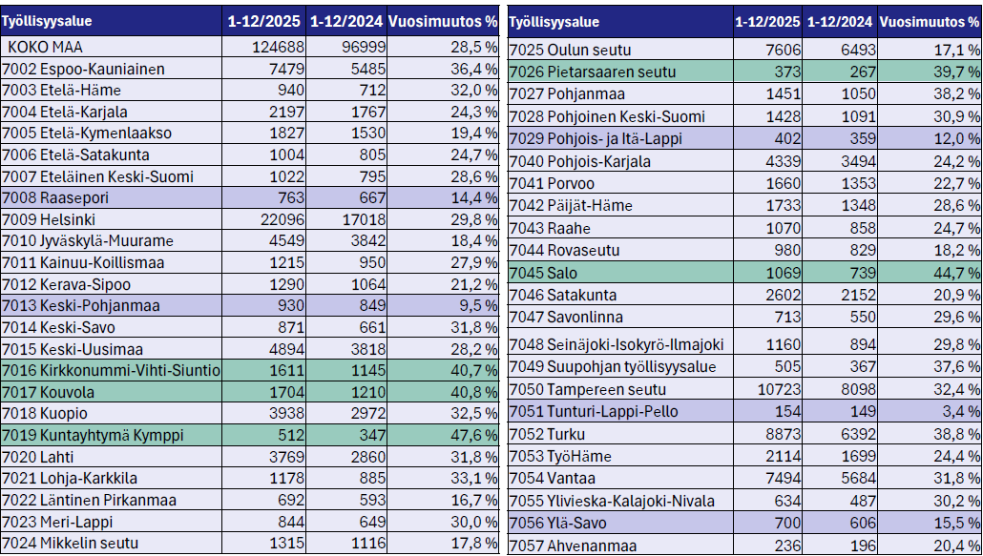
Pitkäaikaistyöttömät työllisyysalueilla
Pitkäaikaistyöttömien kasvu on 2025 aikana kohdentunut voimakkaana lähes jokaiselle työllisyysalueelle
Pitkäaikaistyöttömyyden kasvun taustalla on suhdannetilanteen lisäksi asiakkaiden aktivoinnin lasku ja passiivisten työttömyysjaksojen lisääntyminen
Lähde: KEHA-keskus

Slide 34
Tietoja yritys-toiminnasta

Slide 35
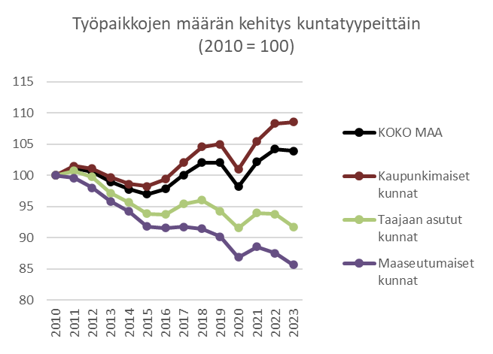
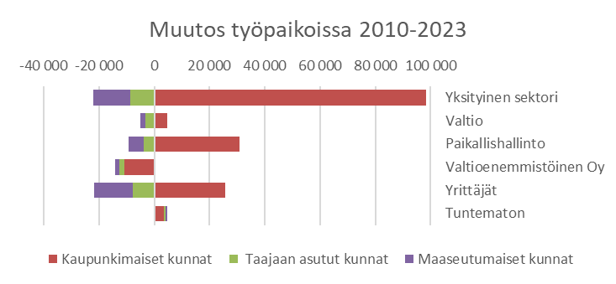
Työpaikkojen määrän kehitys
Vuonna 2023 koko maassa oli 3,9 % enemmän työpaikkoja kuin vuonna 2010. Kaupunkimaisissa kunnissa työpaikkoja oli 8,6 % enemmän, taajaan asutuissa 8,2 % vähemmän ja maaseutumaisissa 14,3 % vähemmän.
Kaupunkimaisissa kunnissa kaikkien muiden työantajasektorien työpaikat olivat kasvaneet paitsi valtioenemmistöisten osakeyhtiöiden. Taajaan asutuissa ja maaseutumaisissa kunnissa kaikkien työantajasektorien työpaikat vähenivät ja eniten vähenivät yksityisen sektorin työpaikat ja yrittäjät.
Lähde: Tilastokeskus. Tilastollinen kuntaryhmitys on taajamaväkitietoon perustuva 3-luokkainen kuntaluokitus.

Slide 36
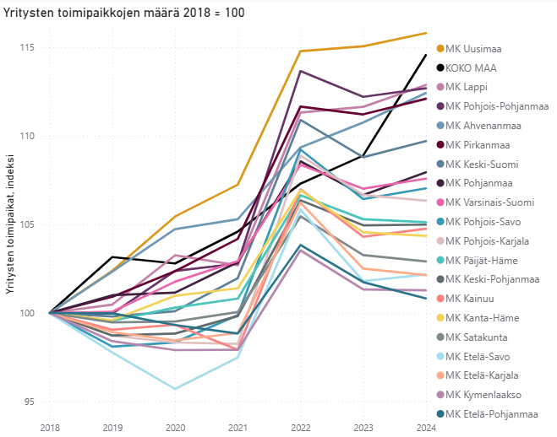
Yritysten toimipaikkojen määrä
Yritysten toimipaikkojen määrä on vuoteen 2018 verrattaessa lisääntynyt eniten Uudellamaalla, Lapissa ja Pohjois-Pohjanmaalla.
Toimipaikkojen määrä on tarkastelujaksolla kehittynyt heikoiten Etelä-Pohjanmaalla. Tästä huolimatta Etelä-Pohjanmaalla oli vuonna 2024 Manner-Suomen maakunnista eniten yritysten toimipaikkoja suhteessa keskiväkilukuun.
Lähde: Tilastokeskus, Kunnittainen toimipaikkatilasto

Slide 37
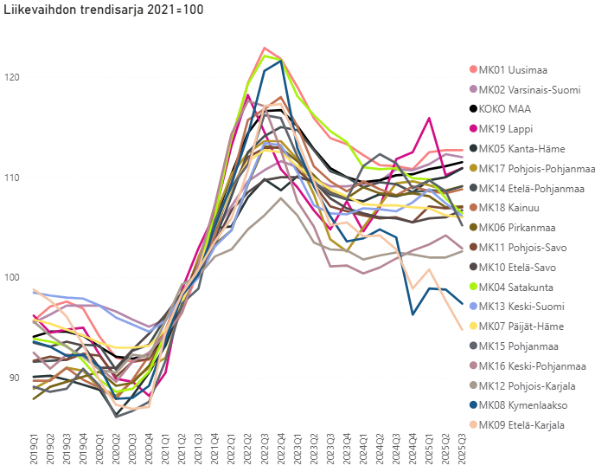
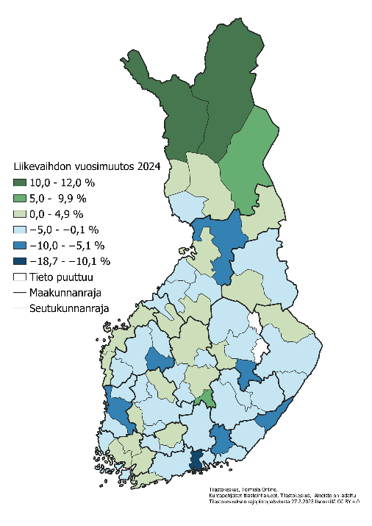
Liikevaihdon kehitys
Liikevaihto on Manner-Suomen maakunnista kehittynyt parhaiten Uudellamaalla ja Varsinais-Suomessa. Heikointa kehitys on ollut Kymenlaaksossa ja Etelä-Karjalassa.
Liikevaihdon trendisarja maakunnittain 2019Q1-2025Q3
Liikevaihdon vuosimuutos seutukunnittain 2024
Liikevaihdon vuosimuutos oli vuonna 2024 positiivisin Tunturi-Lapin, Pohjois-Lapin ja Joutsan seuduilla. Heikointa kehitys oli Porvoon, Varkauden ja Imatran seuduilla.
Tilastokeskus, Toimiala Online

Slide 38
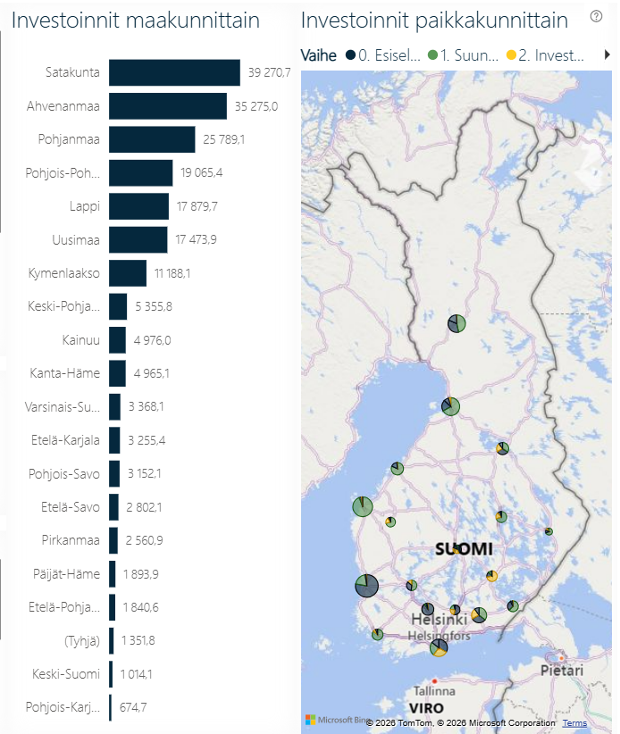
Investoinnit
Syksyn 2025 Alueellisten kehitysnäkymien perusteella puhtaan siirtymän investoinnit, erityisesti tuuli- ja aurinkovoima, kiertotalous, akkuja vetyteollisuus sekä datakeskushankkeet, ja puolustusteollisuus tuovat kasvua eri puolille maata. Rakennusala, etenkin uudisrakentaminen, laahasi edelleen.
EK:n Vihreiden investointien dataikkunan investointien kokonaisarvo 26.2.2026 oli 304 189 milj. €. Investoinnit painottuvat Länsi-Suomeen. Satakunnassa, Ahvenanmaalla ja Pohjanmaalla oli eniten (€) investointeja. Vähiten investointeja (€) EK:n tiedoissa oli Pohjois-Karjalassa ja Keski-Suomessa.

Slide 39
Alue- ja yhdyskuntarakenteen kehityskuva

Slide 40
Tarjolla on paljon kuntarajoista riippumatonta tietoa kuntien tulevaisuustyön tueksi
Alueidenkäytön kehityskuvan kuntarajoista riippumaton tarkastelu antaa hyvän pohjan kuntien palveluverkon tarkasteluun ja kuntien yhteistyön kehittämiseen (https://ym.fi/alueidenkayton-kehityskuva)
Jatkuva seuranta, päivitys neljän vuoden sykleissä
Tilannekuva
Mistä tullaan ja mihin ollaan menossa?
Alue- ja yhdyskunta-rakenteen tilanne ja kehitys keskeisten muuttujien mukaan seurattuina
Tulevaisuuskuva
Mitä tulevaisuus tuo mukanaan sellaista, johon on varauduttava?
Arvio muutostekijöistä, perusura ja muita kehitys-kulkuja, arvio kestävän kehityksen kannalta
Kehittämiskuva
Mihin suuntaan kehitystä on suunnattava ja miten sinne päästään?
Kehittämisen tarpeet ja varautumiset
Mitä toimia tarvitaan?
30.3.2026

Slide 41
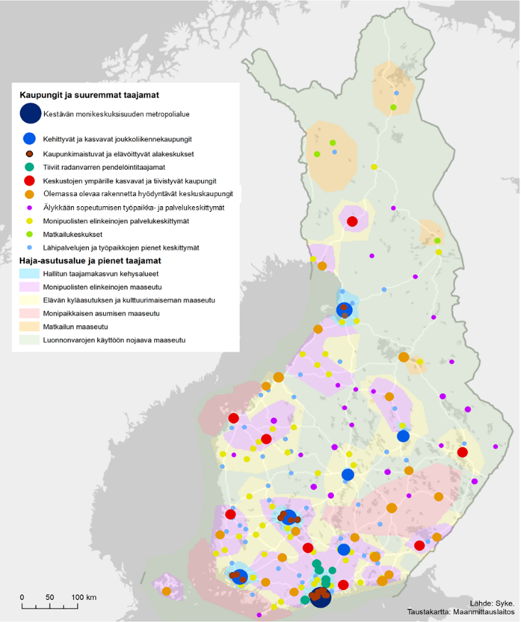
On syytä tunnistaa erilaistuva kaupunki- ja yhdyskuntakehitys tulevaisuustyön pohjaksi
Kehityskuvaraportista 1/2024)
Kartalla tunnistettu Suomen erityyppiset kaupunkiseudut, suuremmat taajamat ja haja-asutusalue luokiteltuna alue- ja yhdyskuntarakenteen ominaispiirteiltään. Kehittämistarpeet ja lähtökohdat eroavat. Muutamia nostoja:
Metropolialueen monikeskuksisuus, jossa kaupunkimaistuvat alakeskukset, tiiviin radanvarren pendelöintitaajamat sekä monipuolisen elinkeinojen palvelukeskittymät ja hallitun taajamakasvun kehysalueet
Eteläisen Suomen verkostometropoli kytkee tehokkaalla joukkoliikenneyhteydellä Helsingin, Tampereen, Lahden ja Turun kehittyvät joukkoliikennekaupunkiseudut sekä niitä ympäröivän monipuolisen elinkeinojen maaseudun. Osaavan työvoiman monipuolinen ja laajentuva työmarkkina-alue.
Oulun kehittyvä ja kasvava kaupunkiseutu kehysalueineen, Jyväskylän sekä Kuopion kehittyvät ja kasvavat joukkoliikennekaupungit
Muut maakuntakeskukset ja isoimmat seutukaupungit joko kasvavat keskustojen ympärille tai hyödyntävät jo olevaa yhdyskuntarakennetta
Monipuolisen elinkeinojen palvelukeskittymät: pikkukaupunkeja, vanhoja kirkonkyliä, teollisuustaajamia joko kaupunkiseudulla tai sen ulkopuolella.
Voimakkaimmin väestöään menettävät maaseudun keskukset älykkään sopeutumisen työpaikka- ja palvelukeskittymiä
Matkailukeskukset ja erilaistuva maaseudun haja-asutus kattaen pienet taajamat ja kyläalueet

Slide 42
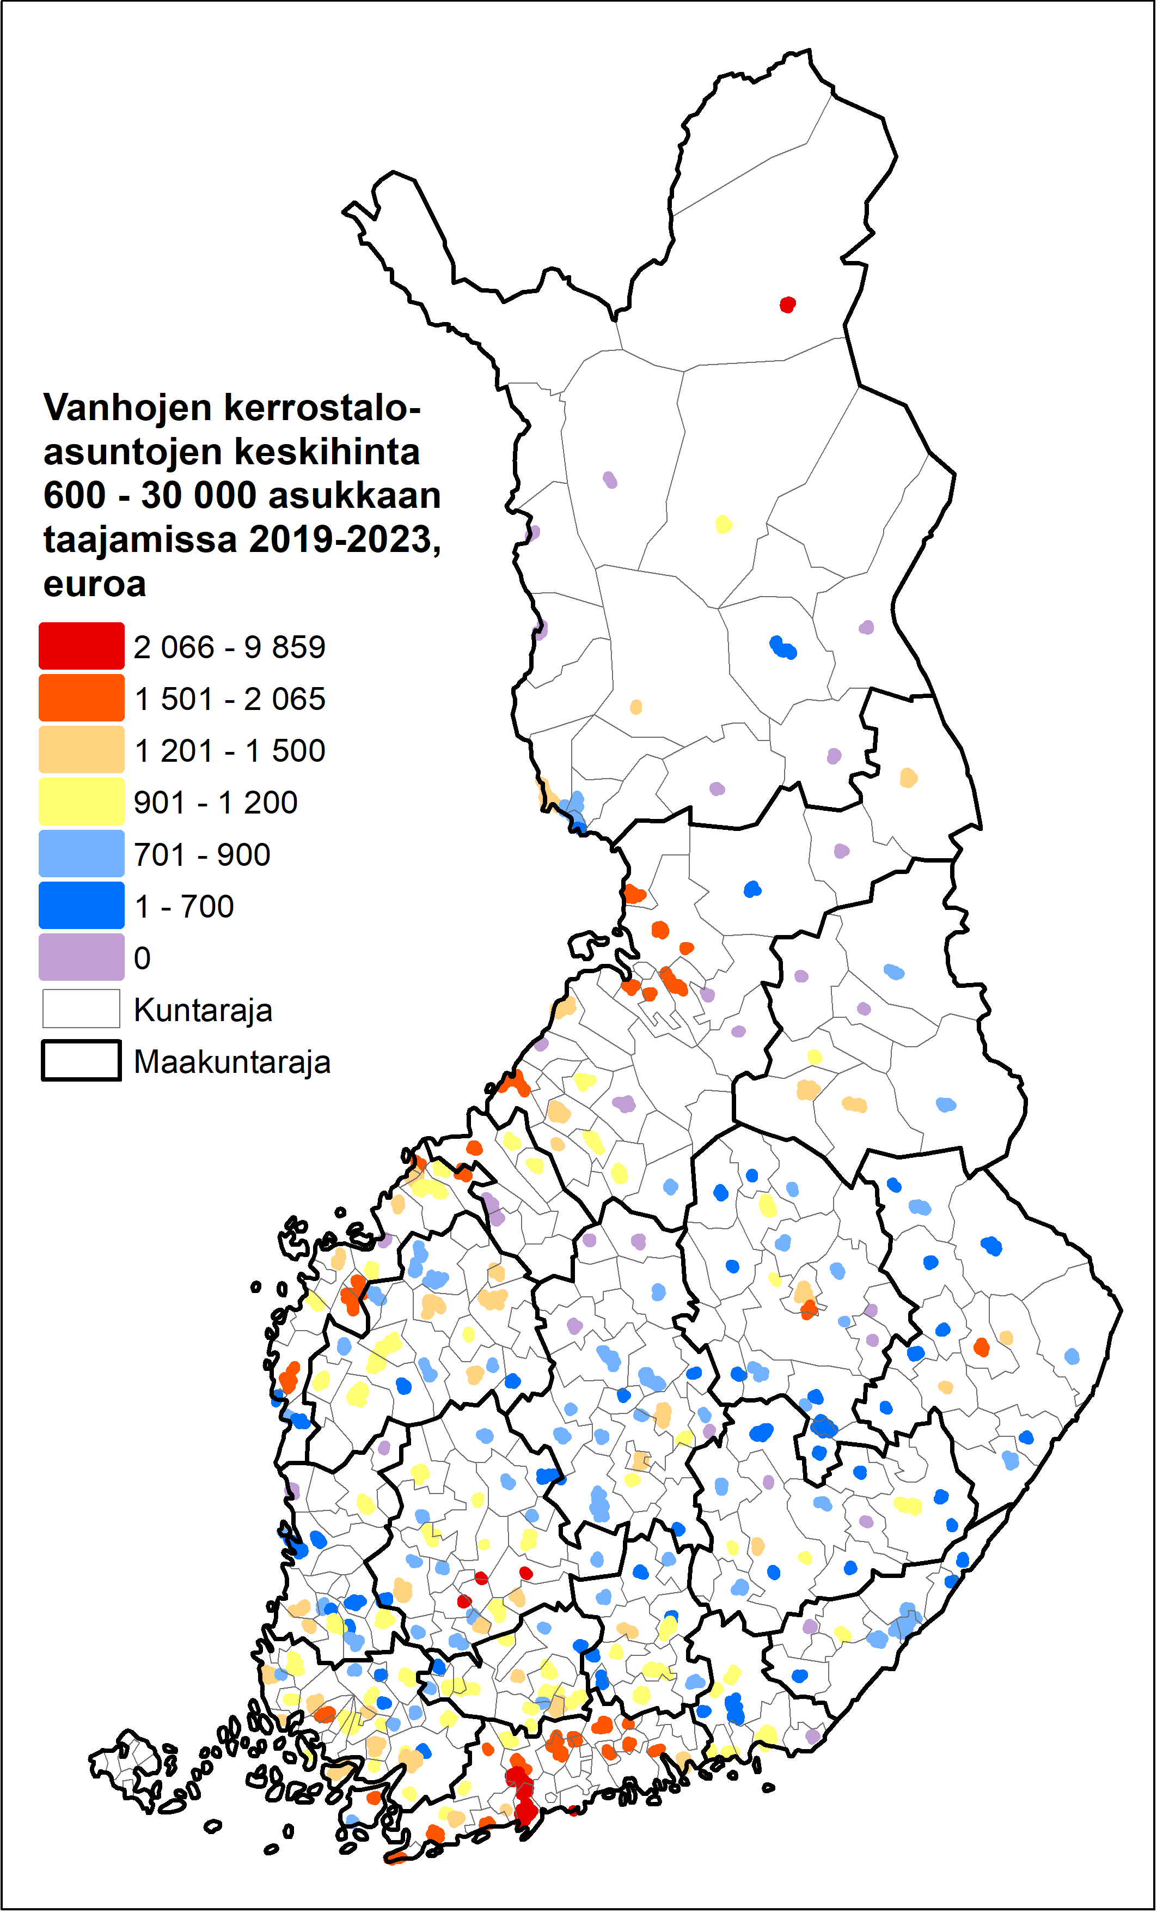
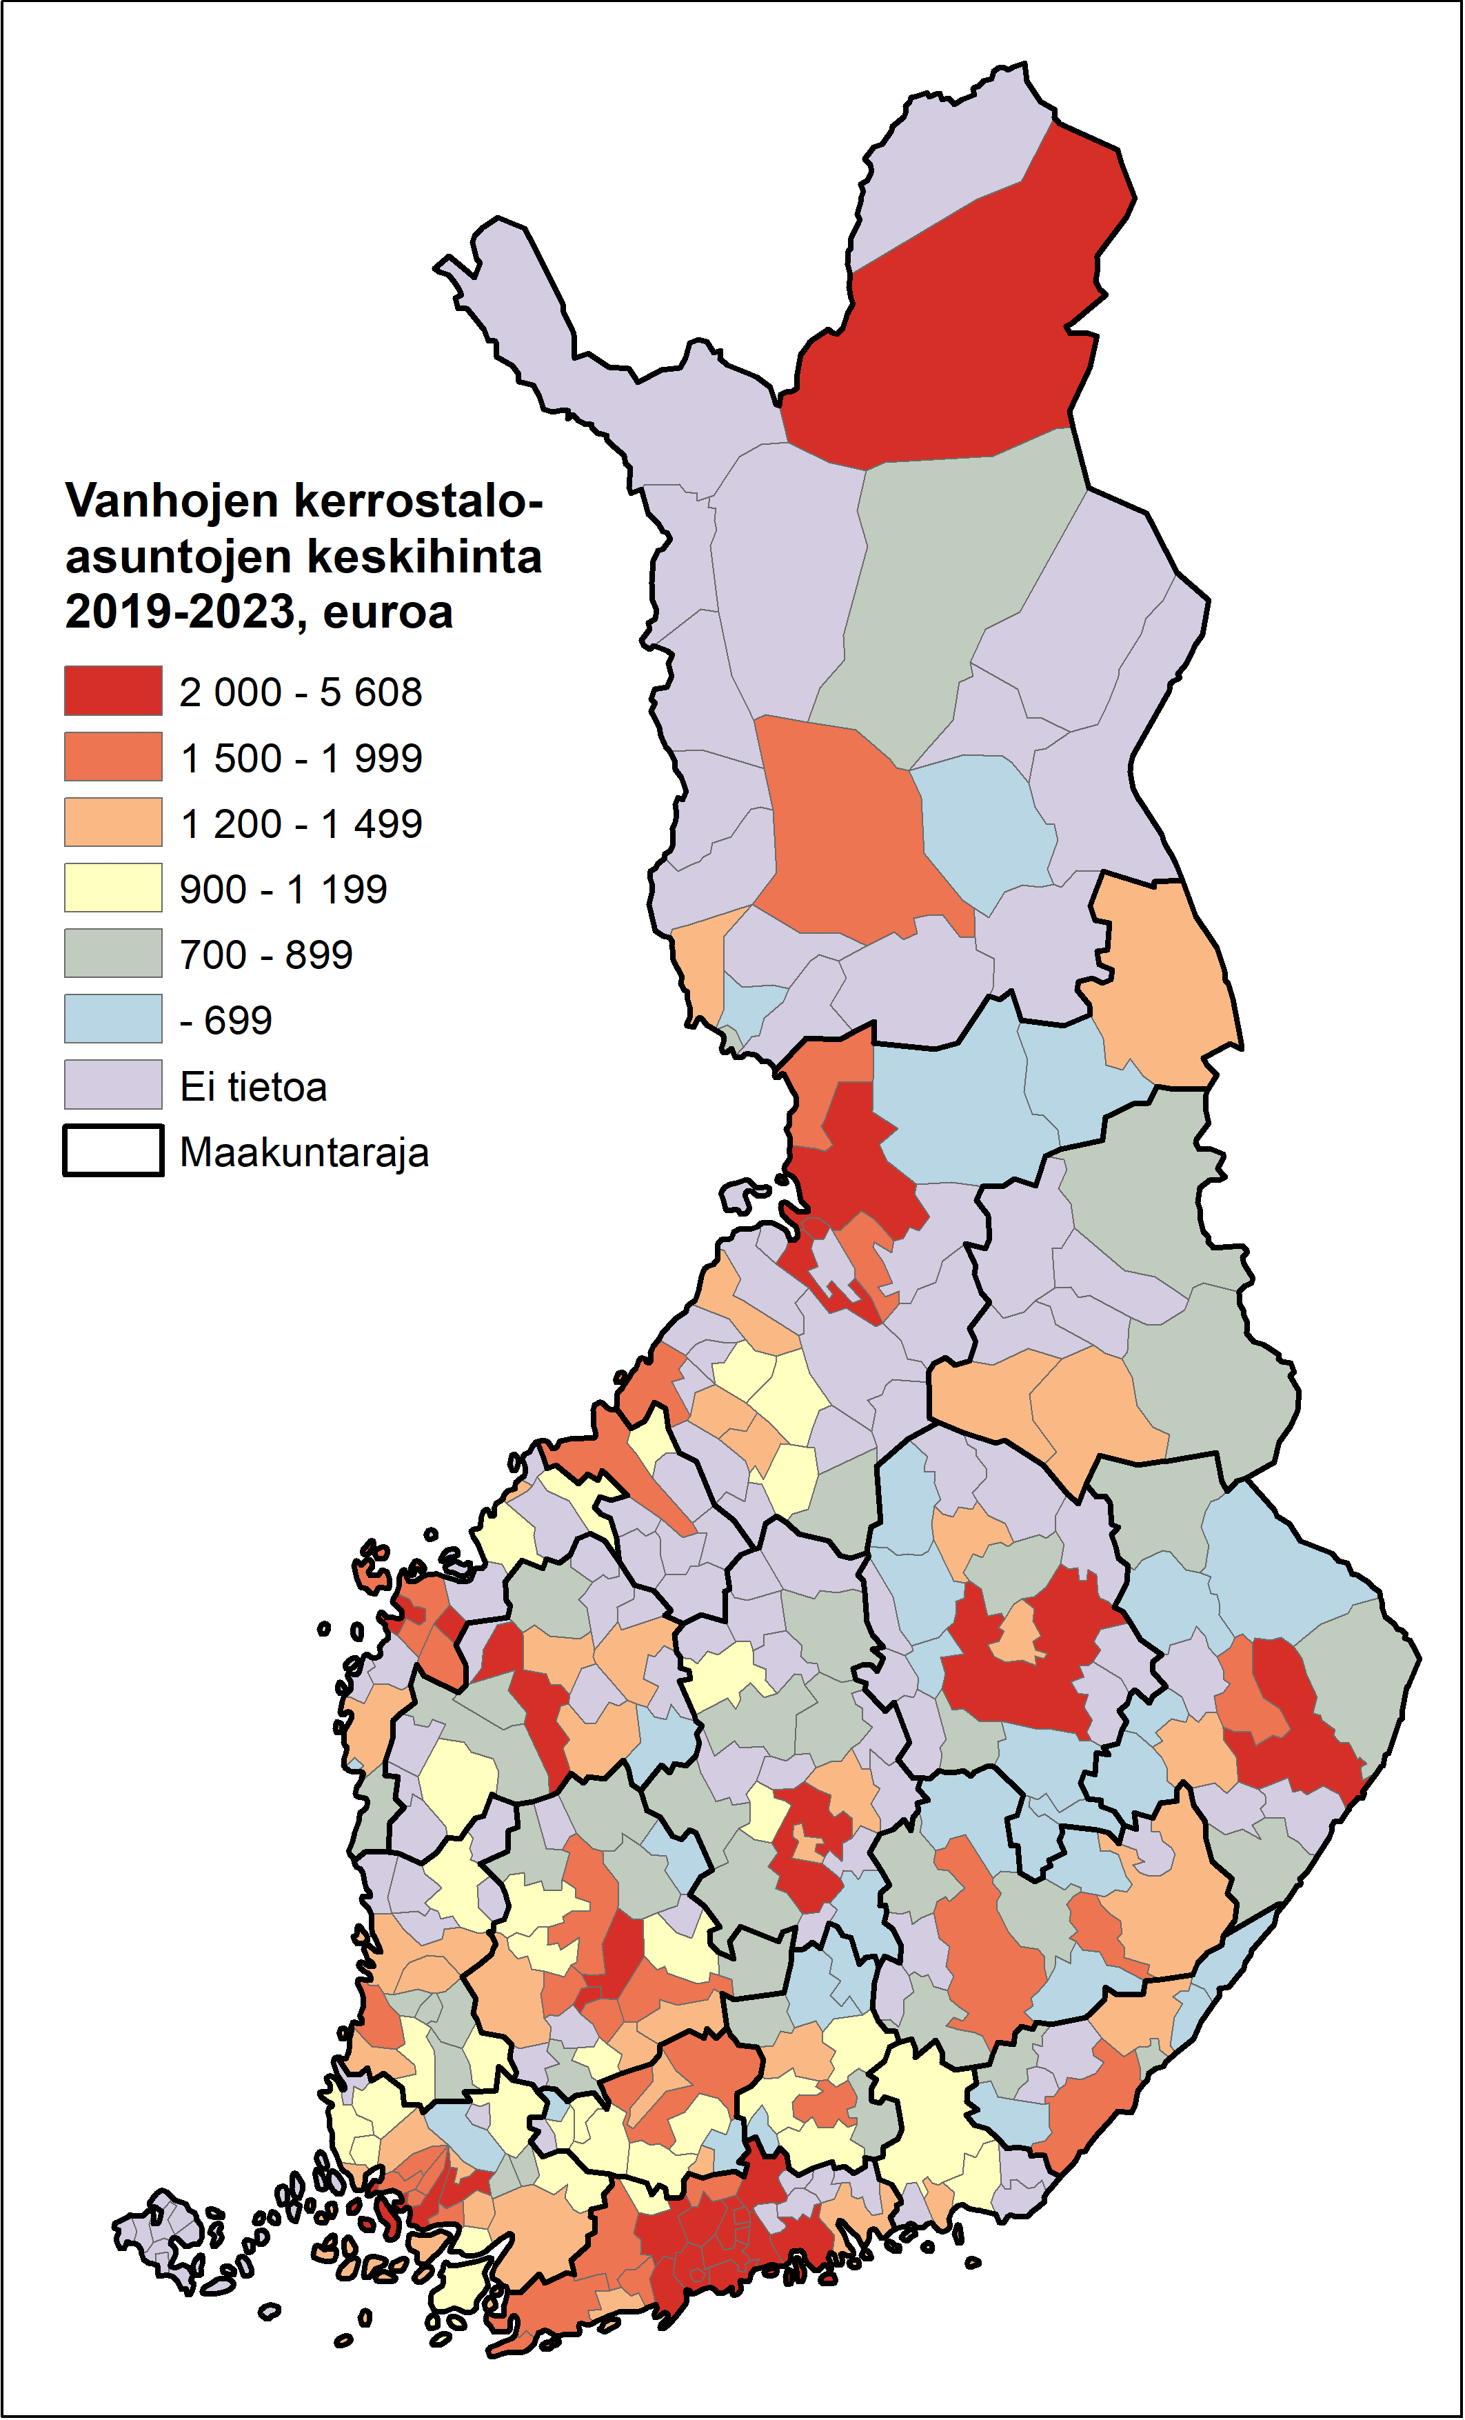
Asuntojen tyhjenemiskehitys voimistuu, hinta ja vakuusarvot eriytyvät ja peruskorjauksen rahoitusongelmat lisääntyvät
Omistuspohjasta johtuen erityisen hankala tilanne on kerrostaloissa.
Vanhojen kerrostaloasuntojen keskihinta 600-30 000 asukkaan taajamissa 2019-2023 (vasen) ja kunnittain (oikea). Osassa taajamia ja kuntia kauppojen määrä alittaa tietosuojavaatimuksen ja ne ovat taajamakartassa violetilla ja kuntakartassa harmaalla (SYKE, Tilastokeskus)
Alle 1200 euroa /m2 asunnoissa peruskorjauksen rahoitusongelma yleistä. Kartan keltaiset ja siniset taajamat.
Linkki valtakunnalliseen alueiden eriytymisen selvitykseen:
https://urn.fi/URN:ISBN:978-952-361-702-5

Slide 43
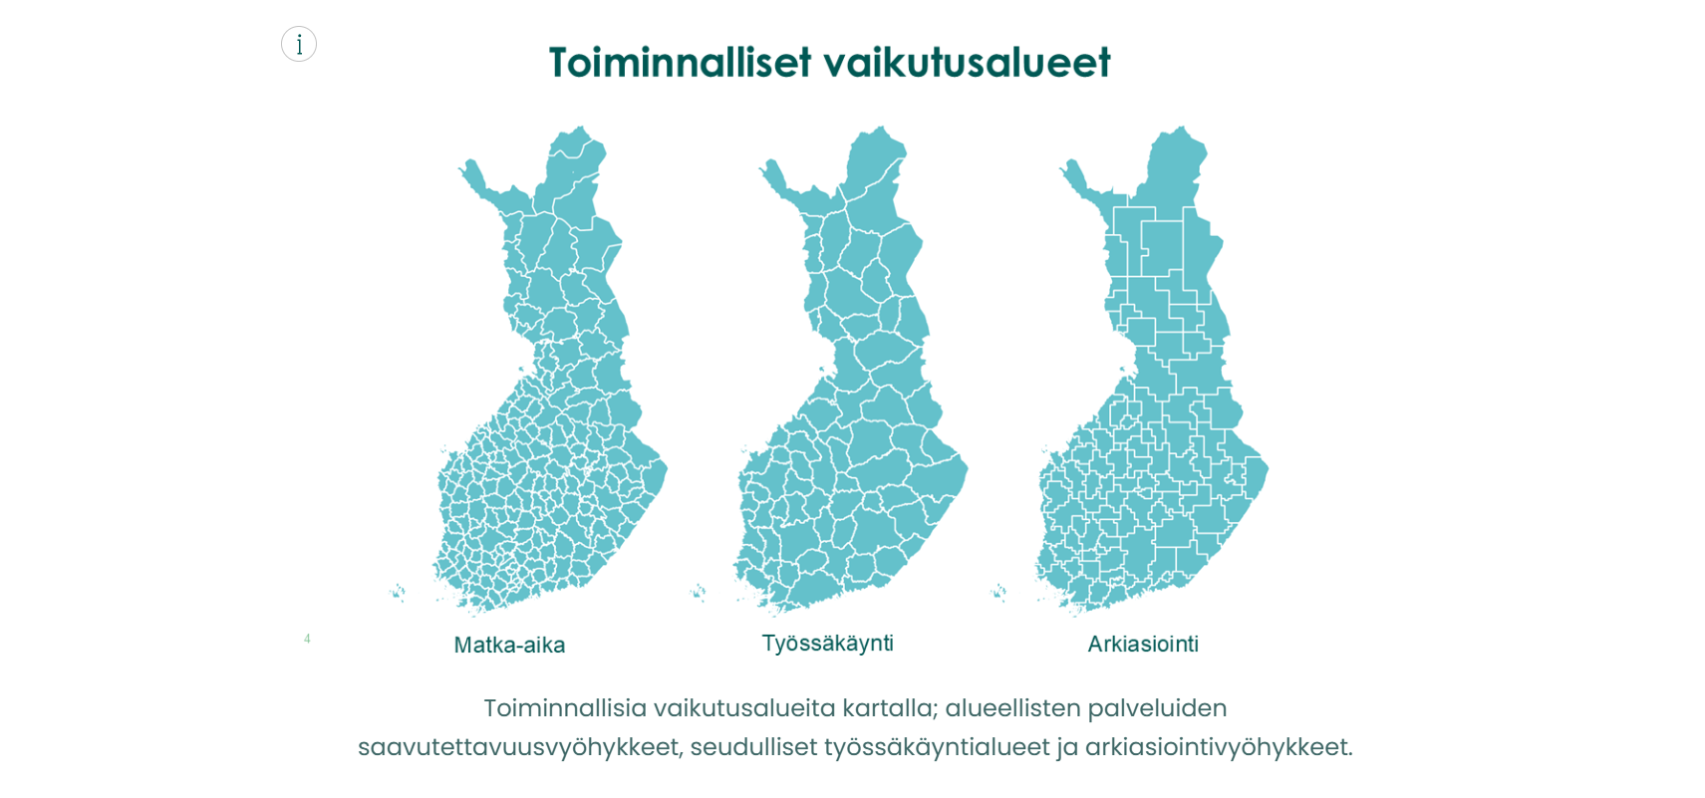
Kuntien yhteistyön edistämiseksi tarjolla on paljon kuntarajoista riippumatonta tietoa – esimerkkinä:
(Tarkemmin raportissa: Keskukset ja toiminnalliset vaikutusalueet – Tarinakartta. Suomen Ympäristökeskus 8.12.2025. https://storymaps.arcgis.com/stories/9a795442110547f1acca9d460a236bfe)

Slide 44
Kuntien määrä 1900 - 2025
”Yhtenäiskuntamallin” aika 1977 ->
Sitä ennen kaupungeilla, kauppaloilla ja maalaiskunnilla erilaisia tehtäviä

Slide 45
Kuntauudistus 2011 - 2014
Hallitusohjelman mukaan tavoitteena oli toteuttaa koko maan laajuinen kuntauudistuksen, jonka tavoitteena oli vahvoihin peruskuntiin pohjautuva elinvoimainen kuntarakenne.
Uudistuksella käytännössä kaksi kärkeä: vahvistaa kuntien kykyä vastata palvelujen järjestämisestä yhdenvertaisesti sekä puuttua erityisesti kaupunkiseutujen yhdyskuntarakenteen hajautumisesta johtuviin ongelmiin.
Esitys elinvoimaisesta kuntarakenteesta valmisteltiin 2011 – 12 eri ministeriöiden yhteisessä virkatyöryhmässä
Väestö-, talous, työssäkäynti-, työpaikkaomavaraisuutta, asiointia sekä yhdyskuntarakennetta koskeviin tilastotietoihin perustuva esitys. Esitys perustui erityisesti kuntien ennustettuun väestökehitykseen ja kuntatalouden painelaskelmiin

Slide 46
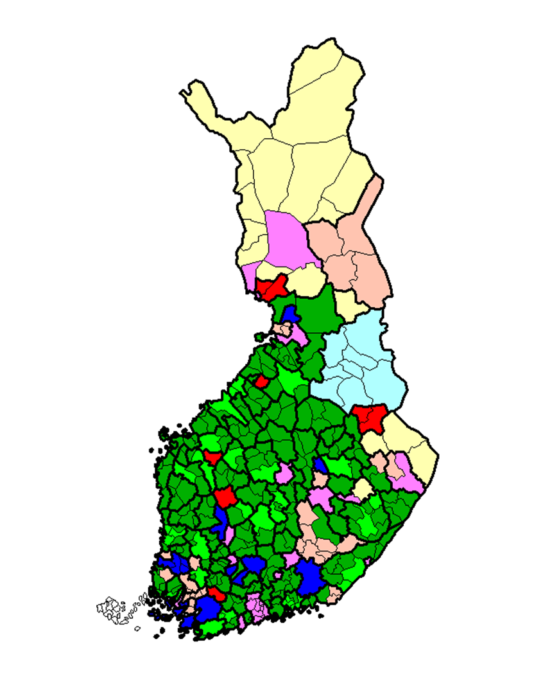
Kunta- ja palvelurakenneuudistus, nk. Paras (2005 – 2011)
Uudistus toteutettiin lailla kunta- ja palvelurakenneuudistuksesta (nk. Paras-puitelaki), jossa säädettiin mm. seuraavia asioita:
Kunnassa tai yhteistoiminta-alueella, joka huolehtii perusterveydenhuollosta ja sosiaalihuollosta (aik. ”siihen kiinteästi liittyvistä sosiaalitoimen palveluista”), oli oltava vähintään noin 20 000 asukasta. Yhteistoiminta-alueelle voitiin antaa myös muita tehtäviä.
Kunnan tai yhteistoiminta-alueen, jolla oli ammatillisen peruskoulutuksen järjestämislupa, asukasmäärän oli oltava vähintään noin 50 000.
[Laissa mainittujen suurten] kaupunkiseutujen tuli laatia suunnitelma siitä, miten maankäytön, asumisen ja liikenteen yhteensovittamista sekä palvelujen käyttöä kuntarajat ylittäen parannetaan seudulla ottaen huomioon jo käynnissä olevat yhteistyön kehittämishankkeet.
Erityisen vaikeassa taloudellisessa asemassa olevien kuntien arviointimenettely käynnistettiin

Slide 47
Kuntien tehtäväkenttä muuttunut 2020-luvulla
Hyvinvointialueet 2023
Merkittävä osa kuntien tehtävistä siirtyi hyvinvointialueille, mikä helpotti miltei kaikkien kuntien suoria kustannuspaineita. Puolet pienempi käyttötalous myös kavensi kunnan sopeutumisvaraa.
TE-uudistus 2025
Työvoima- ja elinkeinopalvelut siirtyivät valtiolta kunnille, järjestämiskriteerinä 20 000 henkilön työvoimapohja
Yhteensä 45 työllisyysaluetta (39 vastuukunta, 4 kuntaa itse, 2 kuntayhtymä)
Uudistukset muuttivat suuresti kuntien toimintaa ja synnyttivät uusia yhdyspintoja kuntien ja hyvinvointialueiden välille.

Slide 48
Mitä teemme seuraavaksi ja pitkällä aikavälillä?

Slide 49
Kiitos
Jussi virsunen, Osastopäällikkö, ylijohtaja jussi.virsunen@gov.fi vm.fi | @VMuutiset

